Slide 1
Васкршња виртуелна учионица
Аутор Невена Миловановић, професор енглеског језика
ОШ Драгиша Луковић Шпанац
Крагујевац

Slide 2
Размена искустава са колегиницом Ирином Лучњиковом из Русије, помоћ Русије Србији, припреме за радионицу
Ирина Лучникова
Sat, 4 Apr, 18:03
to me
Translate message
Turn off for: Russian
Знакомый журналист Дмитрий Лане из Белграда пишет:
Определены сербские города, куда российские военные врачи и дезинфекторы отправятся в первую очередь БАЛКАНИСТ 03.04.2020 На аэродроме «Батайница» (20 км к северо-западу от Белграда) состоялось первое совместное совещание российских и сербских военных специалистов по определению возможных районов применения прибывшей в Сербию российской помощи. В ходе консультаций было предложено использовать российские врачебно-сестринские бригады в городах Белград, Чуприя, Валево, Нови-Сад, Ниш, Крагуевац и Кикинда — населенных пунктах, в которых сложилась наиболее тяжелая эпидемиологическая обстановка. Кроме того, специалисты войск РХБ защиты Минобороны России могут быть задействованы для дезинфекции военного городка в городе Бачка Топола, где в настоящее время выявлены случаи заболевания коронавирусом сербских военнослужащих. 4 апреля в Белграде в здании военно-медицинской академии пройдёт расширенное совещание с участием представителей Минздрава и Минобороны Сербии, на котором будут определены наиболее приоритетные объекты для работы российских военных специалистов и прибывшей техники по оказанию помощи в борьбе с распространением коронавирусной инфекции. Фото: Министерство обороны РФ
При копировании или цитировании публикации указание портала «Балканист» в качестве источника обязательно. https://balkanist.ru/opredeleny-serbskie-goroda-kuda-rossijskie-voennye-vrachi-i-dezinfektory-otpravyatsya-v-pervuyu-ochered/

Slide 3
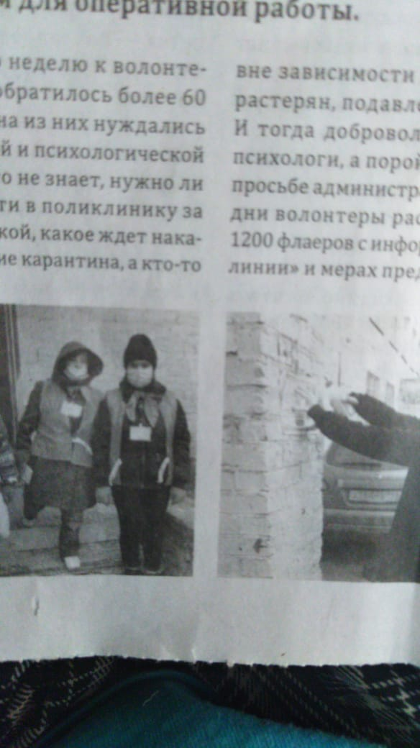
Активности руских ученика у новинама-упознавање са волонтеризмом ученика у пандемији

Slide 4
Писма ученика из Русије ученицима из Србије
Диана Фролова и Виктория Кочкина — волонтеры. Они помогают пожилым людям. Вот их письма:
Мы снова победим
В этом году весенние каникулы затянулись, точнее, плавно перешли в длительную «самоизоляцию». Так как я волонтер школьного отряда, я решила помогать людям. Для этого записалась в городской отряд «Салда – город возможностей». Сначала прошла учебу, получила сертификат и инструкцию по работе, а также средства индивидуальной защиты. Мне понравилось, ведь занимаясь полезным делом, во время «изоляции», я узнаю много нового.
Нам дают заявку, по ней мы идем к тем, кому нужна помощь. Нам дают деньги, на которые мы покупаем продукты или лекарства. А еще мы выносим мусор, если кто0то просит об этом. В знак благодарности люди угощают нас конфетами. Но мы не берем, так как установили для себя закон. Мы ведь по зову сердца помогает людям. Они попали в беду, им нельзя самим выходить из дома. Опасно из –за короновируса. Но мы его победим. Победим вместе с нашими пожилыми людьми.
Диана Фролова, 8 класс, ГБОУ СО «Верхнесалдинская школа»

Slide 5
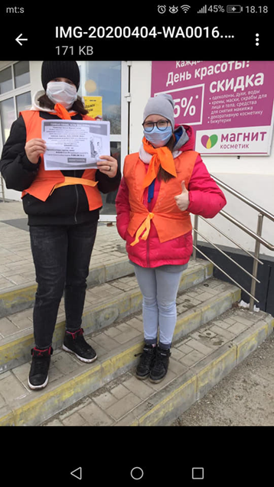
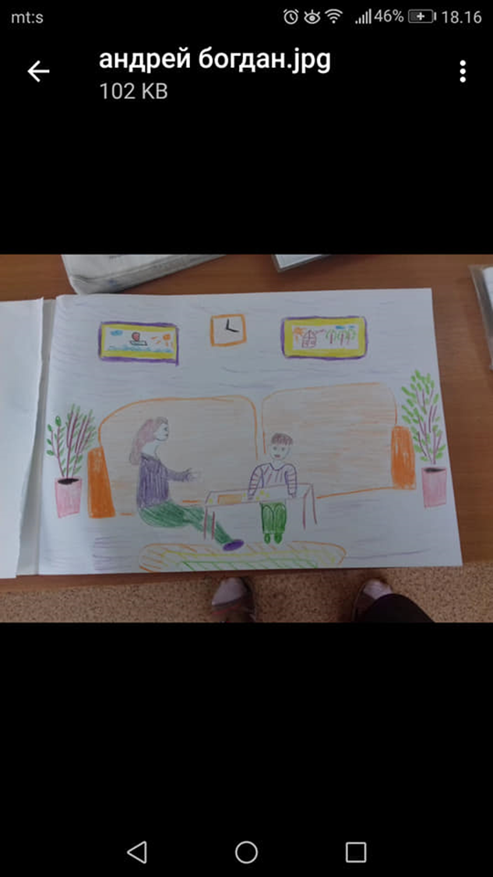
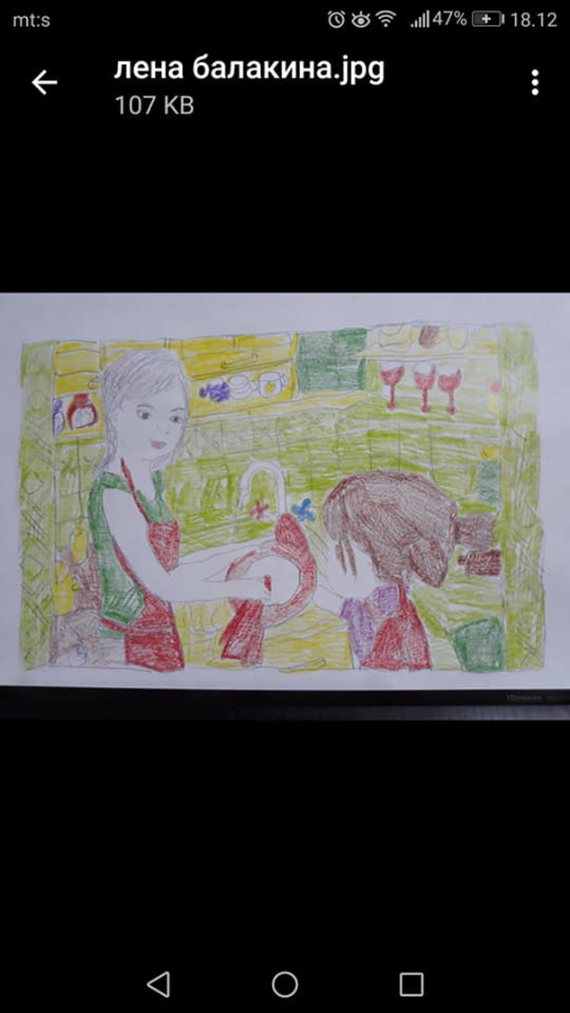

Slide 6
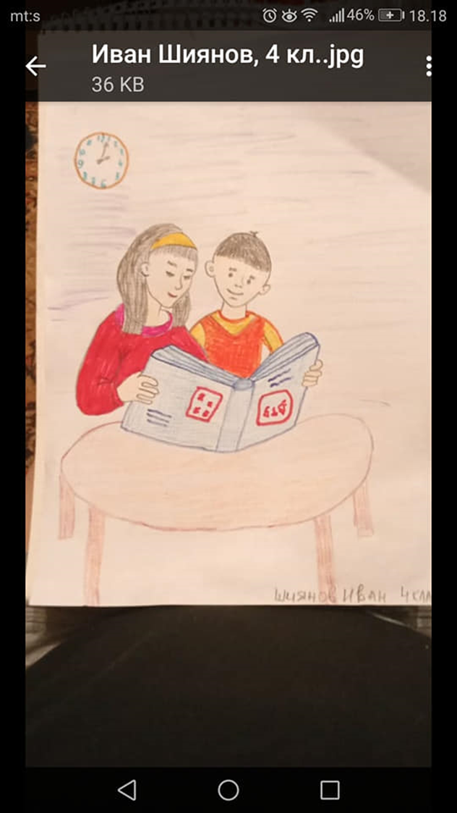
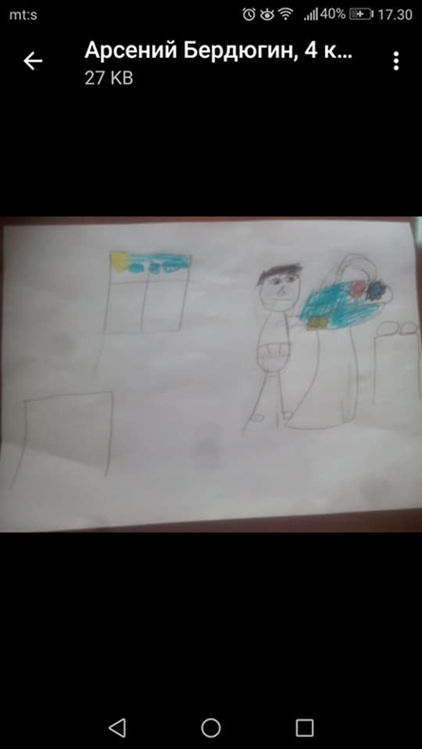

Slide 7
Я дома
Я просыпаюсь обычно очень рано, около 7 часов. Заправляю кровать, умываюсь, делаю утреннюю зарядку. Сейчас я сижу дома, так как у нас карантин, и школа у нас не работает. Хотя я очень скучаю по школе, меня там ждут одноклассники и интересные уроки.
А сейчас я больше нахожусь дома. Делаю уроки, узнаю много нового.
После уроков я обычно занимаюсь спортом. Я люблю спорт и стараюсь выполнять все задания моего тренера. А еще я люблю делать поделки. Так же я люблю смотреть фильмы. Но обычно это можно делать только в выходные.
Иногда мы с ребятами играем в настольные игры, играем в лото, домино, «Монополию».
Вечером в 22.00, устав после долгого дня, я ложусь спать и засыпаю.
Андрей Богдан, 6 класс, ГБОУ СО «Верхнесалдинская школа»
PS: Андрей Богдан живет в детском доме

Slide 8
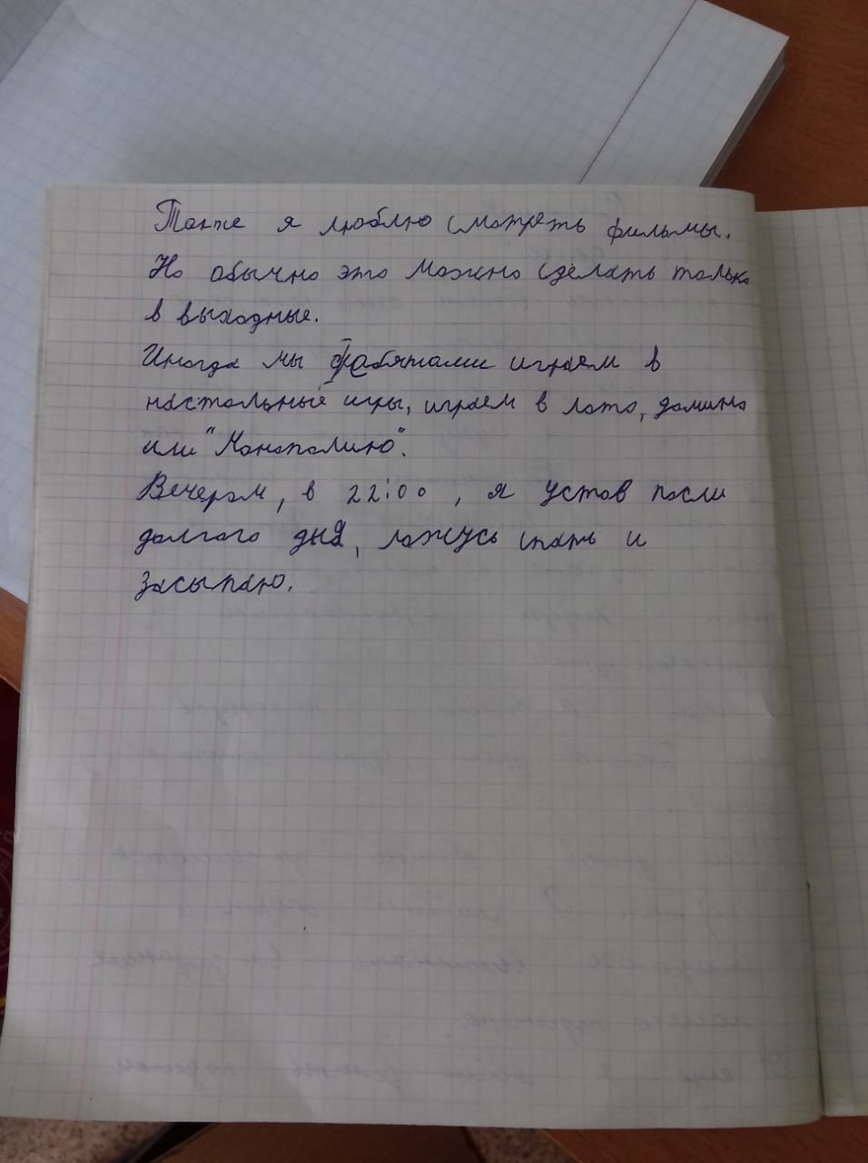
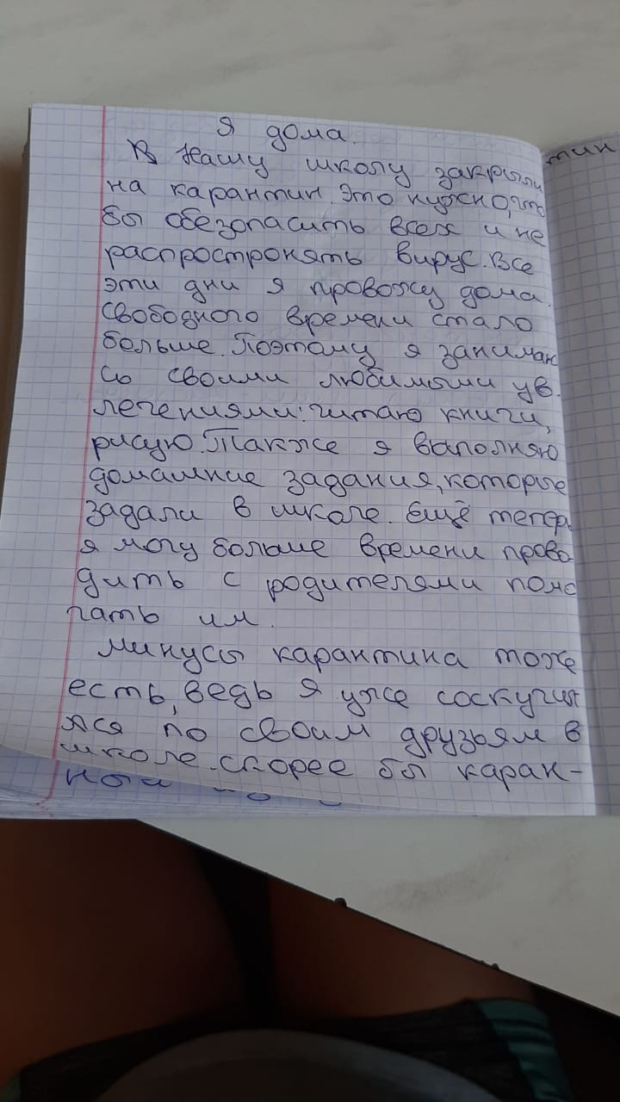
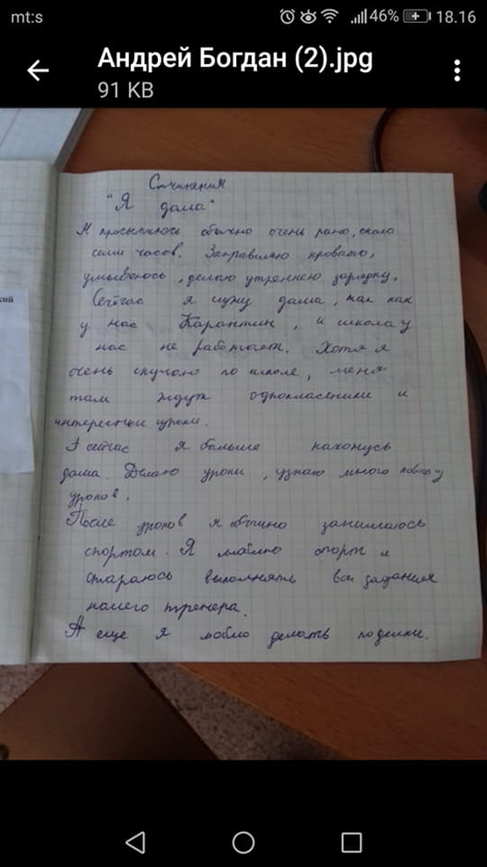

Slide 9
Я дома
Свой день теперь я провожу дома. Утром я просыпаюсь, завтракаю, прибираюсь у себя в комнате, а за день снова устраиваю бардак. Немного играю в телефоне и сажусь делать уроки. На одно занятие у меня уходит минут 30 или 40. Потом я сажусь читать. Я очень люблю играть со своей собакой. На улицу нельзя. Но с ней разрешают.
Я очень хочу в школу. Теперь я еще больше понимаю, как там интересно. Мне нравиться ходить в театральный, на познавательные занятия, когда мы делаем поделки или рисуем. И я с нетерпением жду, когда снова приду в школу. Школа, я тебя люблю, оказывается.
Арсений Бердюгин, 4 класс, ГБОУ СО «Верхнесалдинская школа»

Slide 10
е- писма и е- честитке ученика из Србије

Slide 11
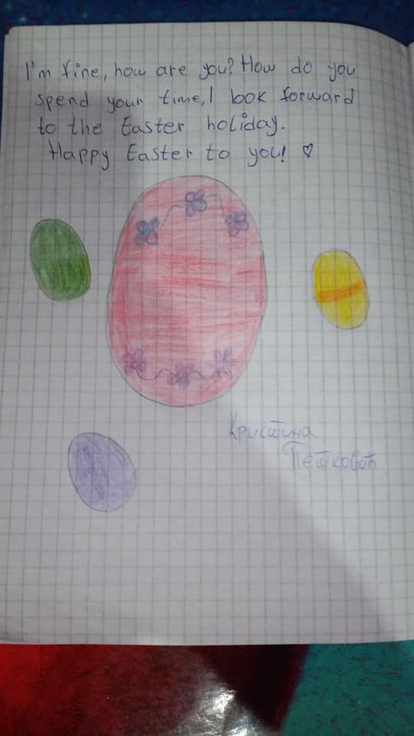
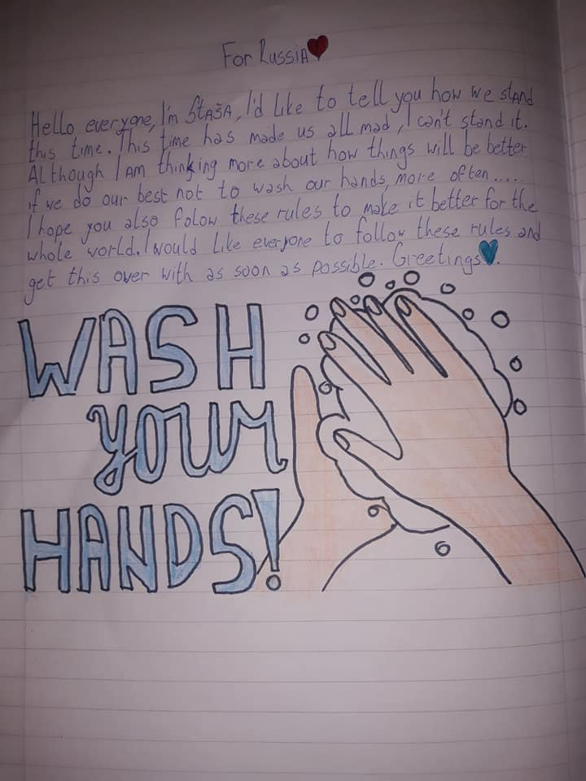
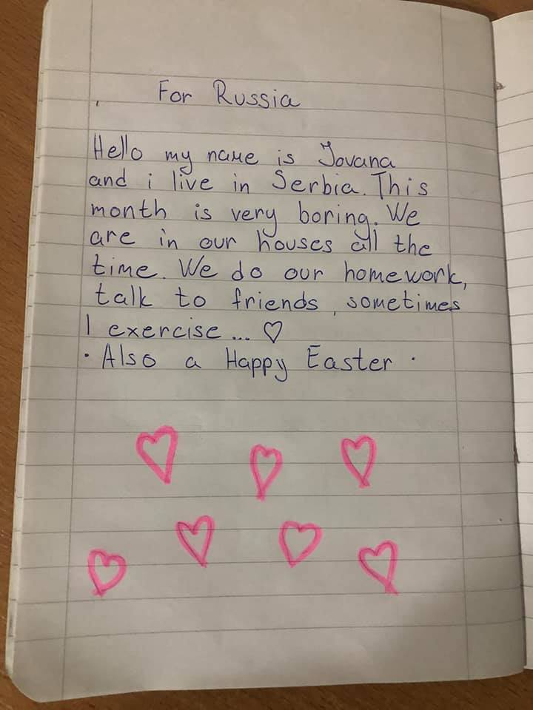

Slide 12
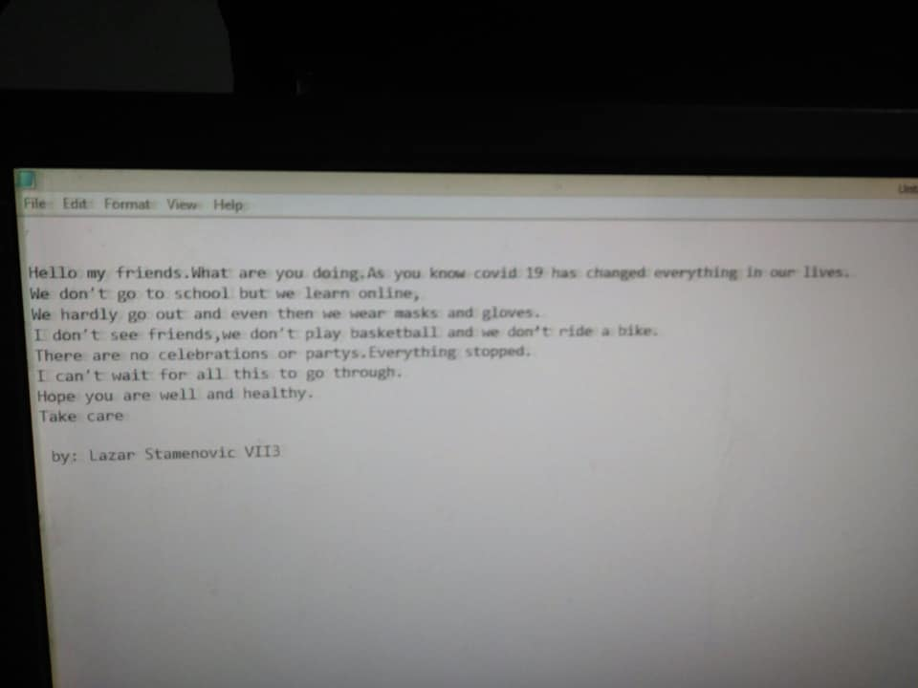
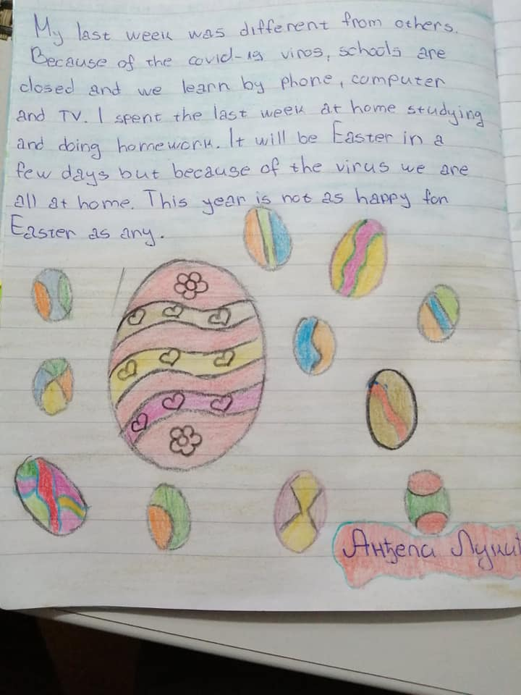
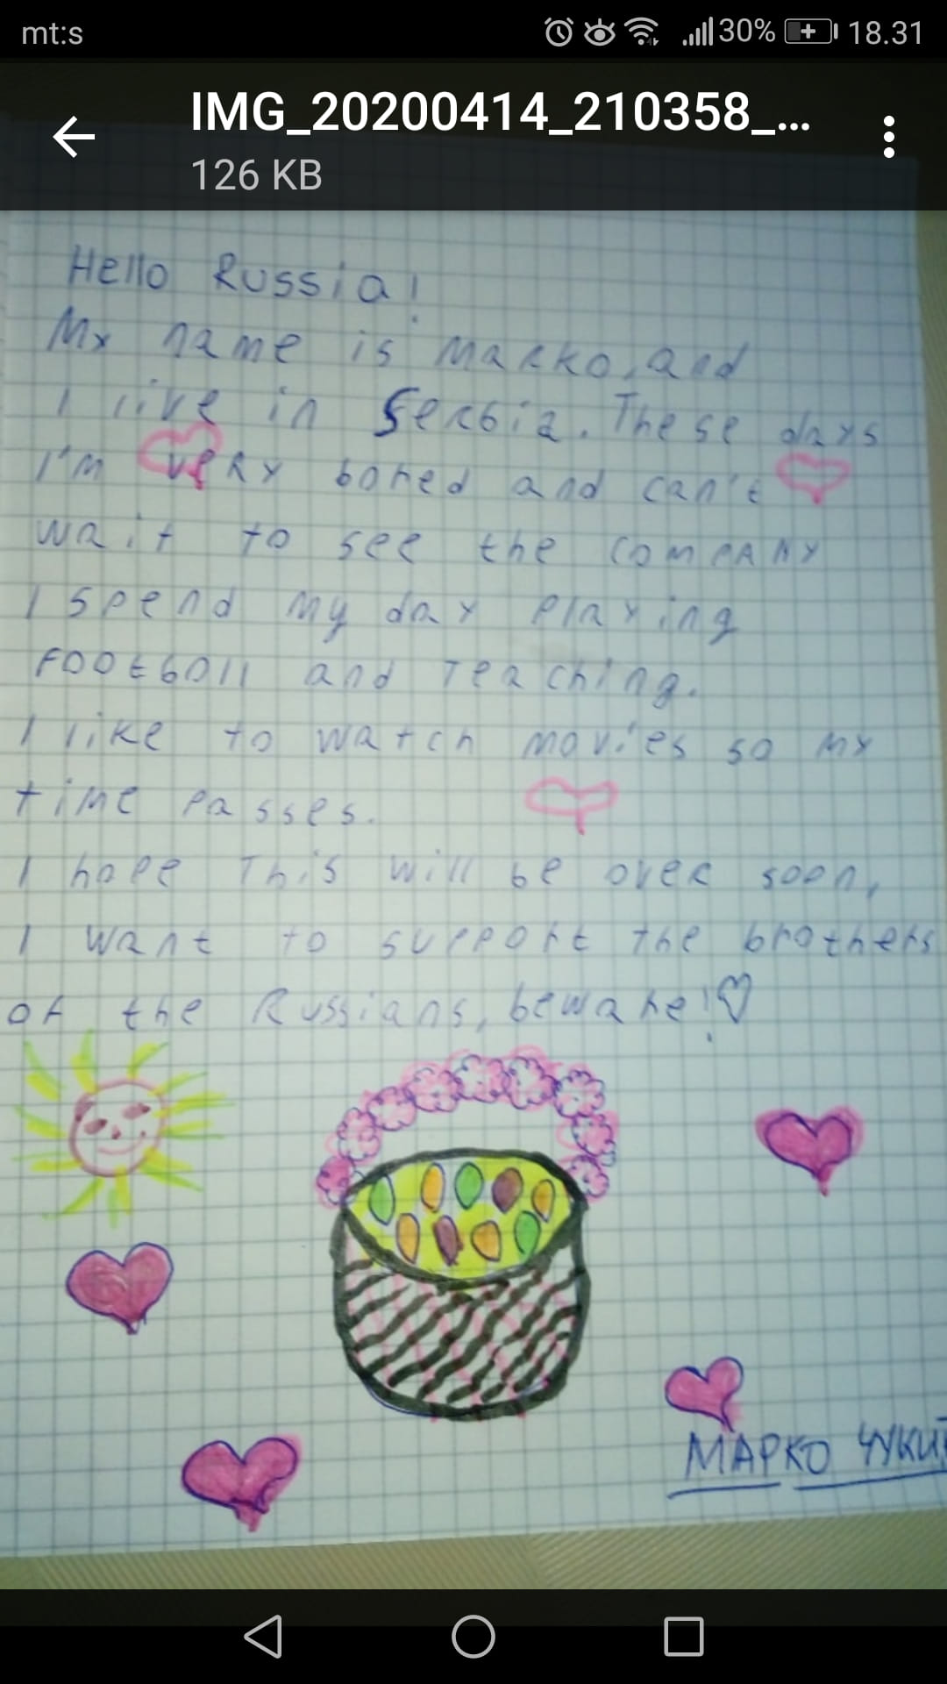
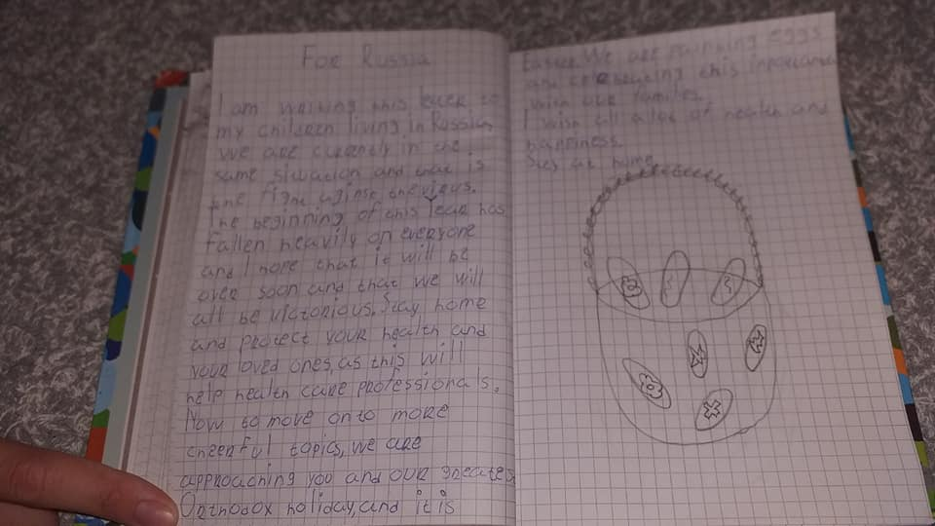

Slide 13
